Slide 1
Государственное профессиональное образовательное учреждение Ярославской области
Мышкинский политехнический колледж
Презентация «Твори добро!» на конкурс Арт-Профи Форум
Номинация Выставка-ярмарка социальных инициатив
Волонтерский отряд ГПОУ ЯО Мышкинского политехнического колледжа «Молодое поколение»

Slide 2
Выдержки из Положения о волонтерском отряде ГПОУ ЯО Мышкинского политехнического колледжа
Волонтёрский отряд – это подростковое объединение добровольцев, участвующих в творческой, социально полезной, социально значимой деятельности.
Отряд волонтеров ГПОУ ЯО Мышкинского политехнического колледжа создаётся с целью создания условий для развития и реализации организаторского, творческого и интеллектуального потенциала социально-активных учащихся колледжа.
Цель создания волонтерского отряда - формирование ценностей в молодежной культуре, направленных на неприятие социально опасных привычек, ориентацию на здоровый образ жизни и оказание социальной помощи.

Slide 3
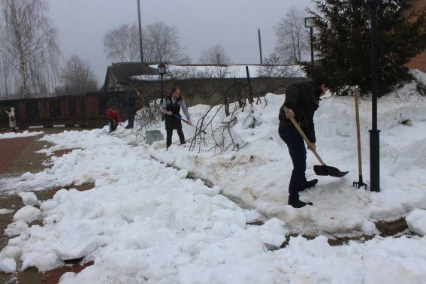
История создания волонтерского отряда ГПОУ ЯО Мышкинского политехнического колледжа
В марте 2017 года сотрудники Мышкинского межпоселенческого дома культуры совместно с работниками Социального агенства молодежи г. Мышкина попросили студентов ГПОУ ЯО Мышкинского политехнического колледжа помочь убрать снег с территории Мемориала Победы.

Slide 4
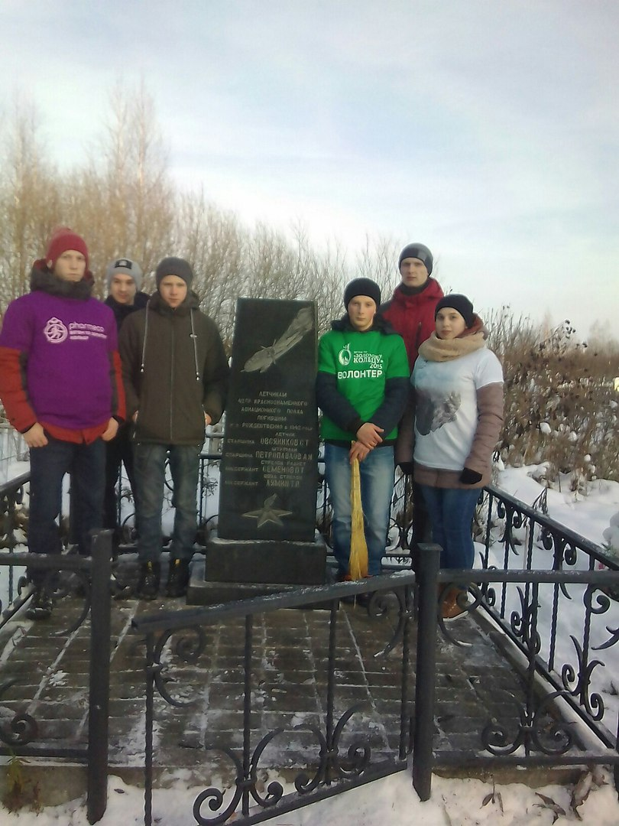
Лиха беда начало
А в апреле 2017 года к нам с просьбой покрасить ограду на кладбище обратилась жительница г. Мышкина Розанова Галина Васильевна. Как оказалось, это была могила нашего бывшего сотрудника. Ребята вместе с Клевцовым А.Н., вооружившись всем необходимым, приступили к порученному заданию.
Среди учащихся волонтерского отряда есть те, кто обучается по профессии «Штукатур, маляр». Именно на них легла ответственность за выполнение данной работы.

Slide 5
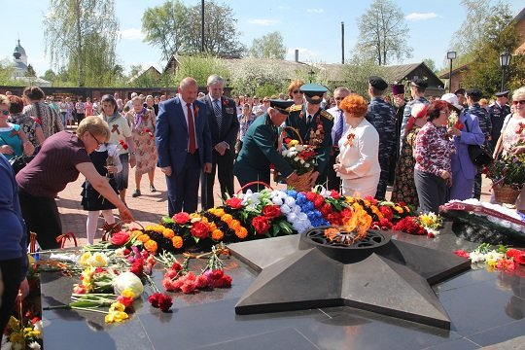
История создания волонтерского отряда ГПОУ ЯО Мышкинского политехнического колледжа
Так хотелось, чтобы к Дню Победы на территории комплекса было чисто. И вот на протяжении недели студенты, сменяя друг друга, под руководством мастера производственного обучения Клевцова Андрея Николаевича убирали снег, буквально откапывая деревья и кустарники, посаженные на территории Мемориала. Это делать приходилось осторожно, так как там растут хрупкие плакучие рябины, малейшее грубое движение могло сломать эти деревья. Но так или иначе, большая чаcть территории была убрана от снега. Именно это событие послужило началом формирования будущего волонтерского отряда ГПОУ ЯО Мышкинского политехнического колледжа.

Slide 6
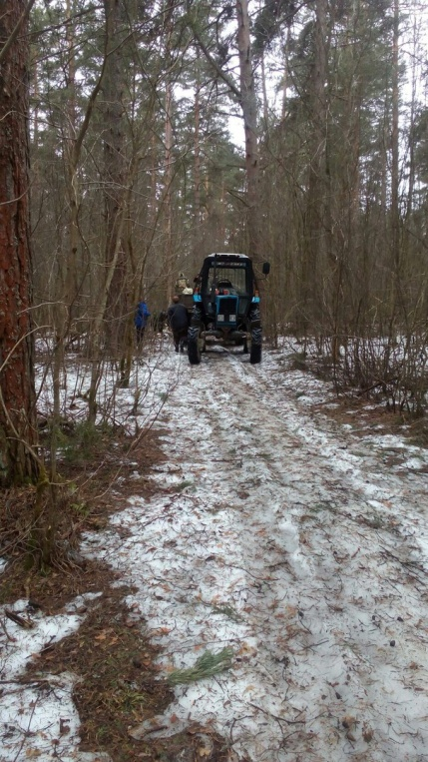
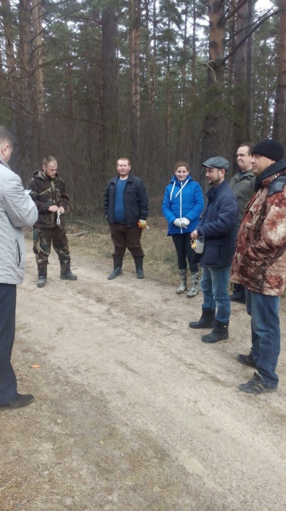
Направления деятельности волонтерского отряда «Молодое поколение»
Экологическое
В апреле 2017 года волонтерский отряд убирал территорию соснового бора от ул. Самкова до родника. Городское поселение г. Мышкина предоставило технику, инвентарь, мешки для мусора, перчатки. В итоге тракторная телега была полна мешков с мусором.
Свои профессиональные навыки водитель трактора смог продемонстрировать студентам группы «Тракторист-машинист с/х производства»

Slide 7
Направления деятельности волонтерского отряда «Молодое поколение»
Патриотическое
9 мая 2017 года волонтеры ГПОУ ЯО Мышкинского политехнического колледжа приняли участие в шествии, посвященном Дню Победы.
8 декабря 2017 года руководитель отряда Юнусова Светлана Викторовна провела урок мужества, посвященный Дню героев Отечества.
В ходе мероприятия участники волонтерского отряда выступили с докладом о военных действиях в Афганистане и Чечне.
Собрать, обработать и представить информацию им помогли профессиональные компетенции профессии «Мастер по обработке цифровой информации» и специальности «Информационные системы (по отраслям)»

Slide 8
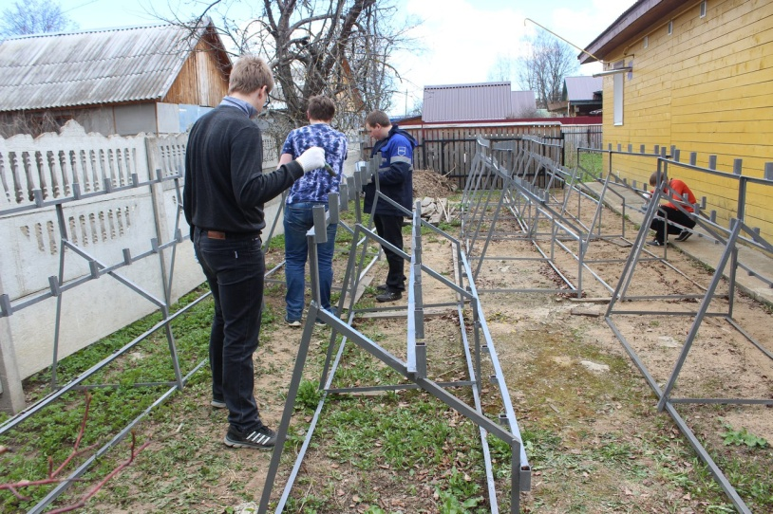
Направления деятельности волонтерского отряда «Молодое поколение»
3 мая волонтёры Мышкинского политехнического колледжа: Арсений Васильев, Кирилл Фураев, Дмитрий Щетников и Александр Михайлов отозвались на просьбу помочь и привести в порядок стойки, предназначенные для установки портретов «Бессмертного полка». Ребятам требовалось покрасить шесть больших конструкций. И вновь помощь оказали учащиеся профессии «Штукатур, маляр». Работы оказалось много, и на это ушло немало времени. Несмотря на это, ребята отлично справились и сделали доброе дело. Как приятно видеть таких людей, которые по первой просьбе идут помогать. Они уже неоднократно принимали участие в различных акциях, субботниках и помогали агентству молодёжи.

Slide 9
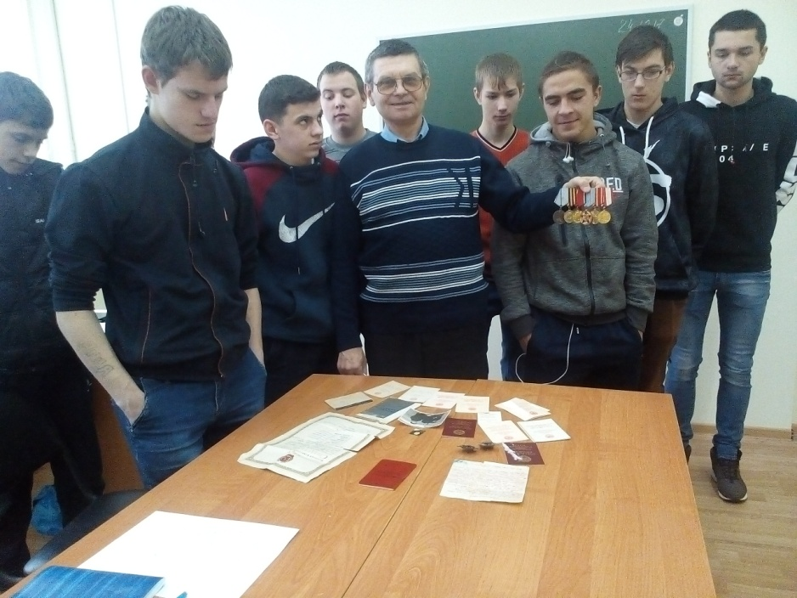
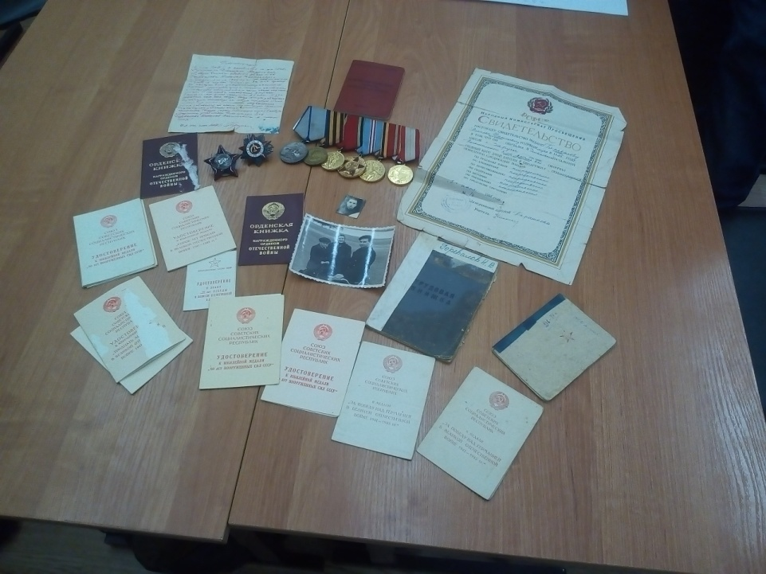
Направления деятельности волонтерского отряда «Молодое поколение»
В рамках патриотического направления в колледже проводится круглый стол "Я помню! Я горжусь!" Преподаватель колледжа О.Н. Горевалов рассказал студентам о своем отце-ветеране, его боевом и трудовом пути, наградах.
Свои профессиональные качества педагога-наставника ярко продемонстрировал Олег Николаевич.

Slide 10
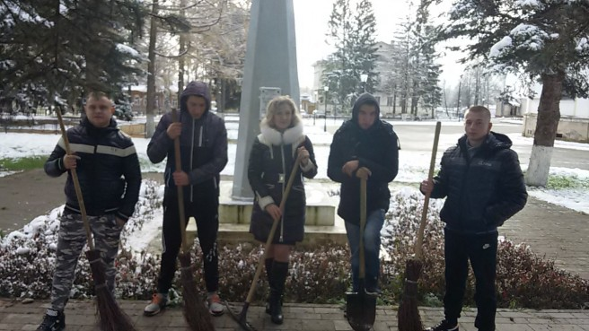
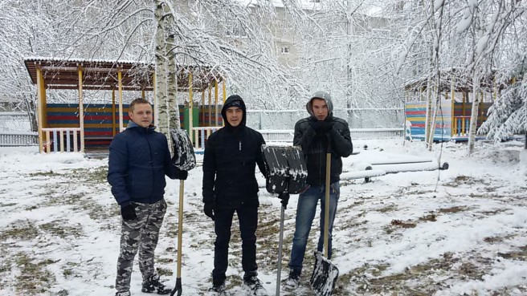
Направления деятельности волонтерского отряда «Молодое поколение»
Событийное
Волонтерский отряд оказывает помощь в уборке снега на социально-значимых объектах города Мышкина (детские сады, больницы, Дом ветеранов) . Шефская помощь, связь поколений, забота и внимание – вот цель данных мероприятий .

Slide 11
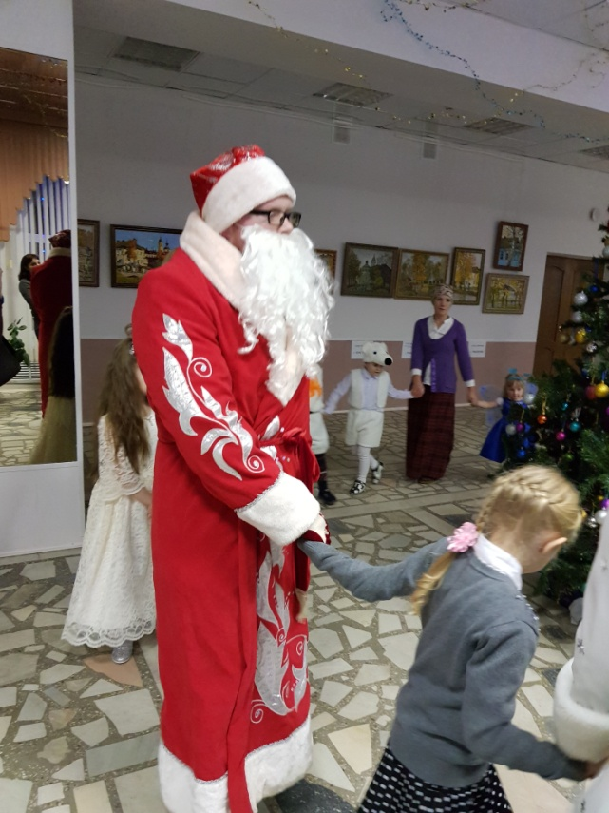
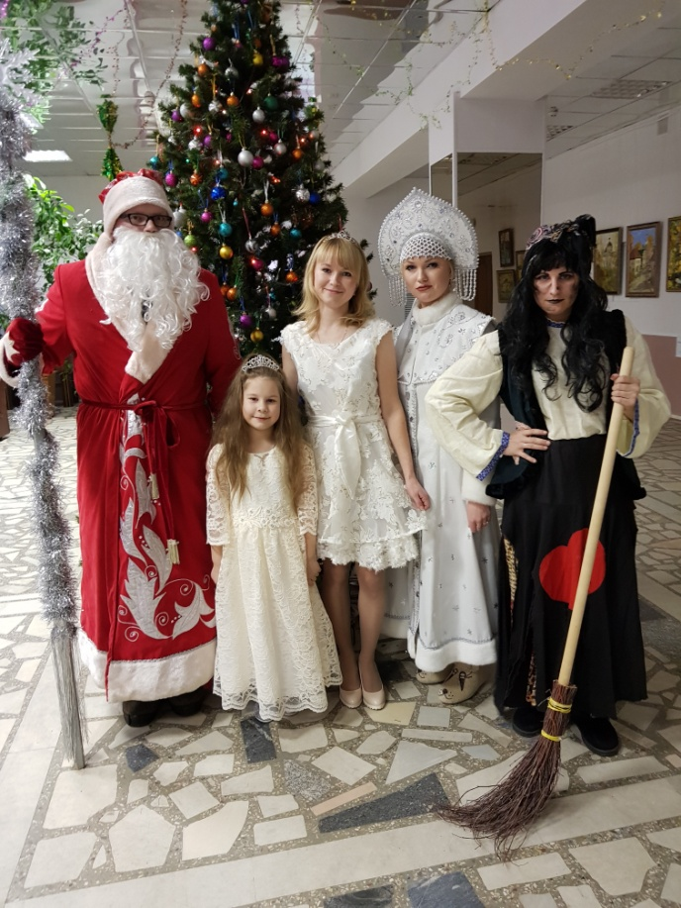
Участники отряда «Молодое поколение» оказывают помощь в организации и проведении различных мероприятий
Творческое начало, неиссякаемый запас энергии, организаторские способности – все это мы смогли разглядеть в учащемся Фураеве Кирилле.
Кирилл Фураев в роли Деда Мороза
Организация мероприятия – МУ ММР «Социальное агентство молодежи»
Место проведения – Муниципальное учреждение ММР «Межпоселенческий Дом
культуры»

Slide 12
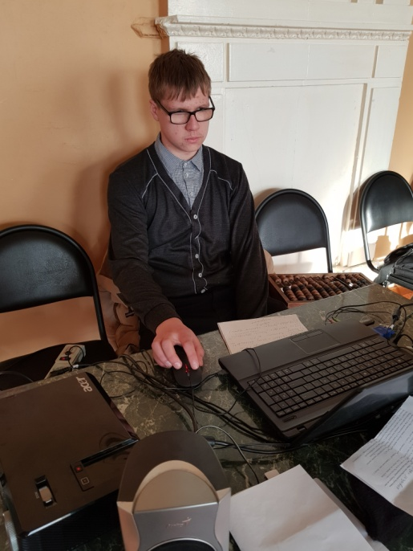
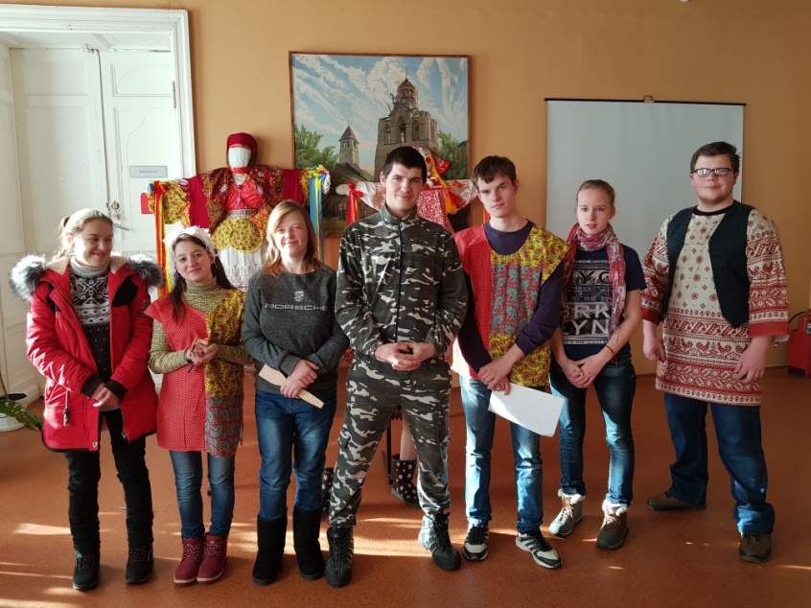
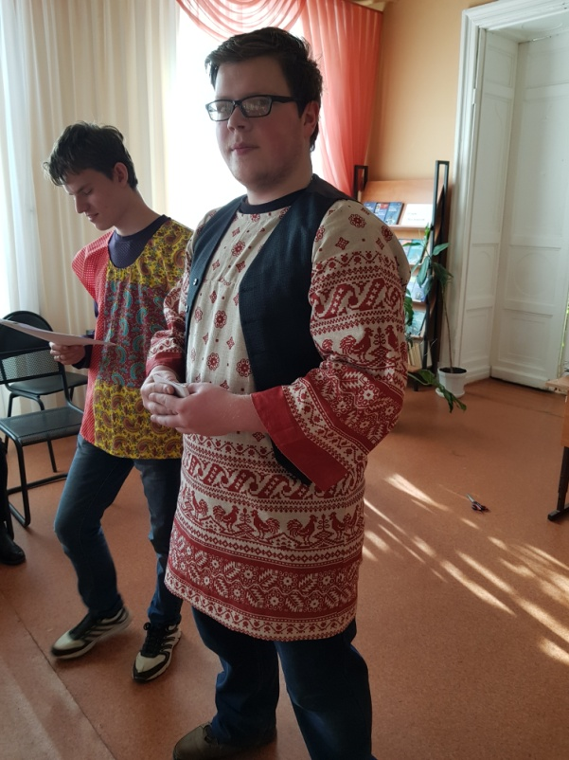
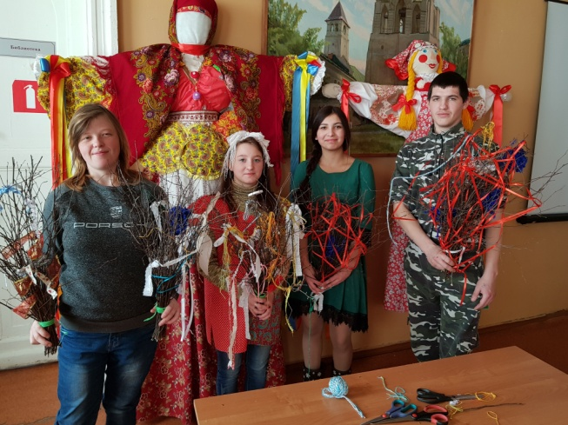
Масленичная неделя в ГПОУ ЯО Мышкинском политехническом колледже
Звукорежиссер мероприятия
Васильев Арсений
Ведущие: купец – Фураев Кирилл, скоморох – Чернов Алексей

Slide 13
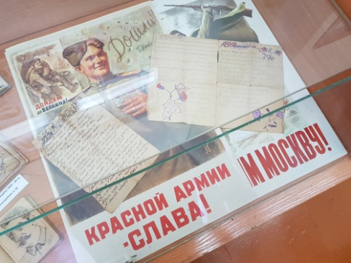
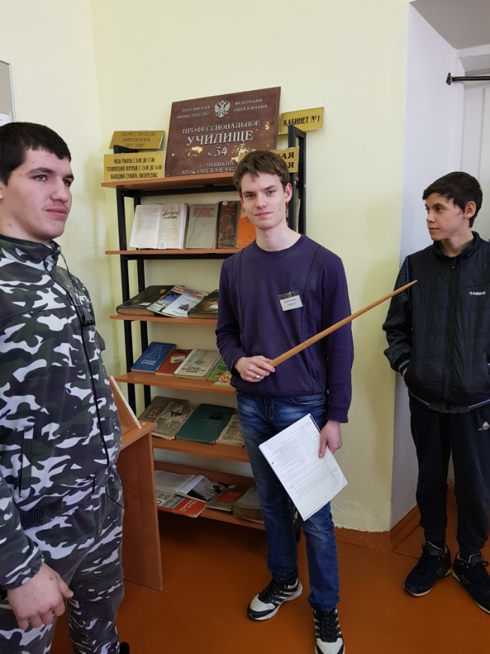
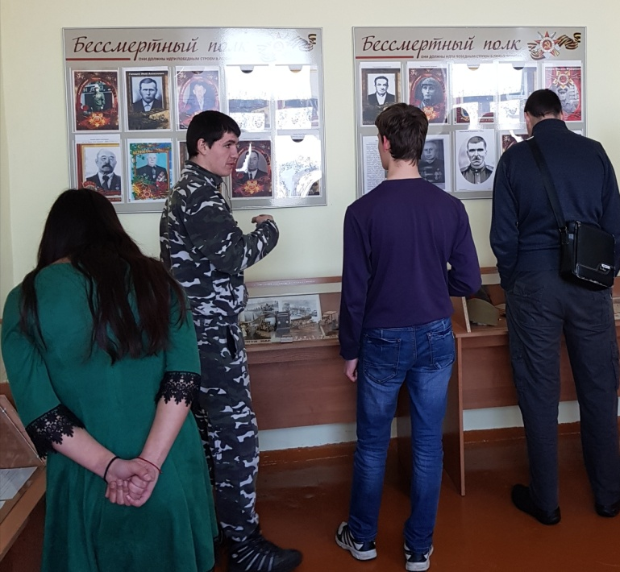
Направления деятельности волонтерского отряда «Молодое поколение»
В июне 2017 года в колледже был организован Музей истории. Алексей Чернов – экскурсовод музея. Эта профессия подразумевает любознательность, открытость, умение вести диалог, поддержать беседу. Всем этим обладает наш студент. А открытие в нашем колледже музея позволило ему реализовать себя.

Slide 14
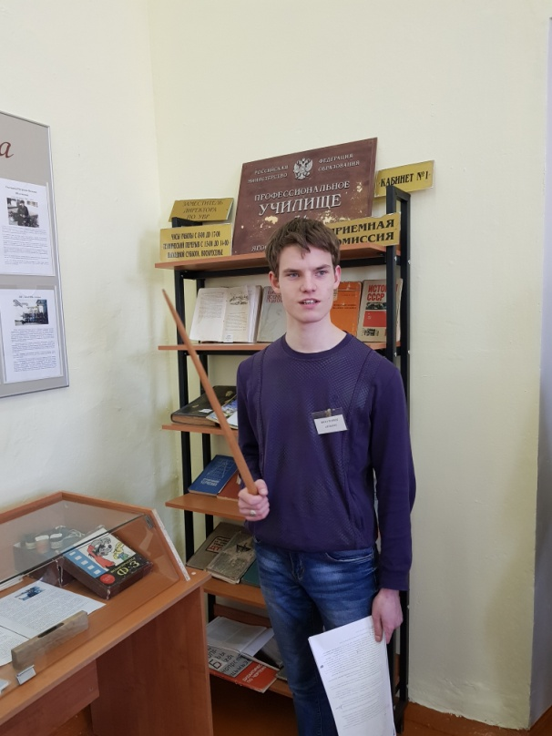
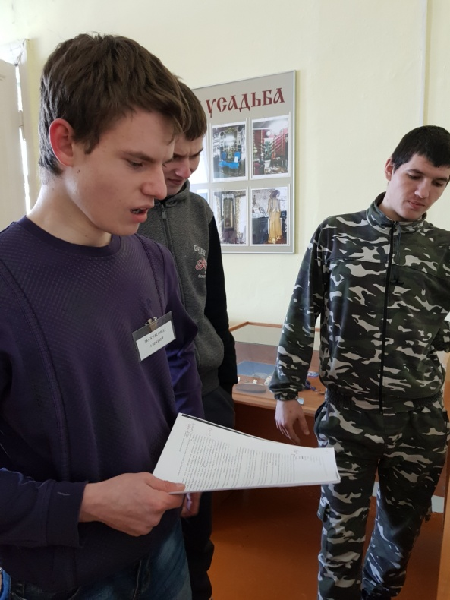
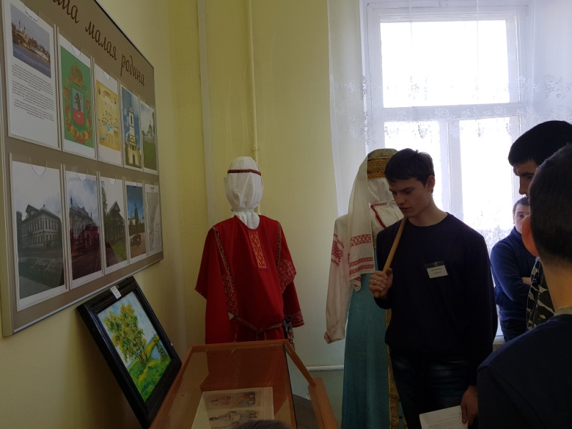
Направления деятельности волонтерского отряда «Молодое поколение»
В музее организуются экскурсии не только для студентов, но и гостей нашего колледжа
В Музее представлена история особняка купцов Чистовых, история развития колледжа с момента основания до наших дней, промыслы Мышкинского района.

Slide 15
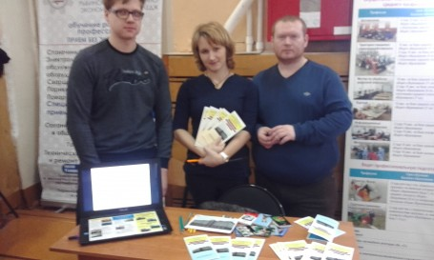
Участие волонтеров отряда в Днях профессиональной ориентации
Участник отряда «Молодое поколение» Васильев Арсений проявил себя как начинающий оратор, специалист по работе с молодежью, PR-менеджер.
Арсений вместе с преподавателями Грибковой Е.М. и Клевцовым А.Н. представлял наше учебное заведение в Угличском индустриально-педагогическом колледже.

Slide 16
Направления деятельности волонтерского отряда «Молодое поколение»
Одним из направлений работы волонтерского отряда колледжа является пропаганда здорового образа жизни. Члены отряда совместно с руководителем и студентами колледжа проводят различные акции.

Slide 17
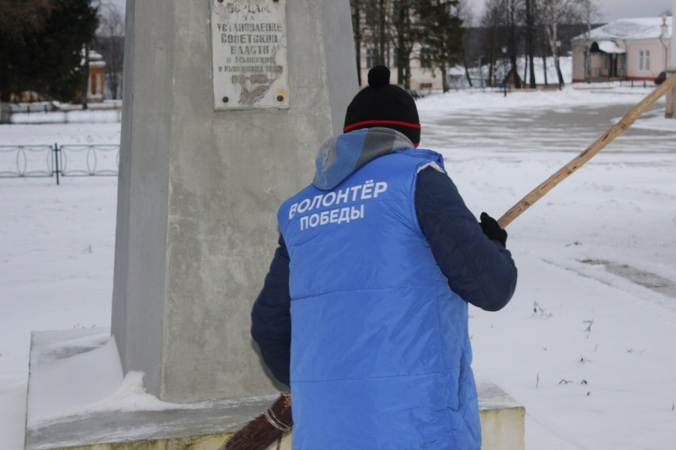
Направления деятельности волонтерского отряда «Молодое поколение»
День Неизвестного Солдата отмечается ежегодно 3 декабря. В этот день люди отдают дань любви и уважения воинам-освободителям, помнят тех, кто погиб от рук фашистов. Им, защитникам Родины, воздвигнуты мемориалы Славы, обелиски. На братских могилах никогда не увядают цветы. Волонтеры Мышкинского политехнического колледжа совместно со специалистами «Социального агенства молодежи» г. Мышкина провели общественную патриотическую акцию "Неизвестный – не значит забытый" по благоустройству памятных мест. Цель мероприятия: воспитывать чувство патриотизма, гордости за свою Родину и народ, который выстоял и победил в Великой Отечественной войне.

Slide 18
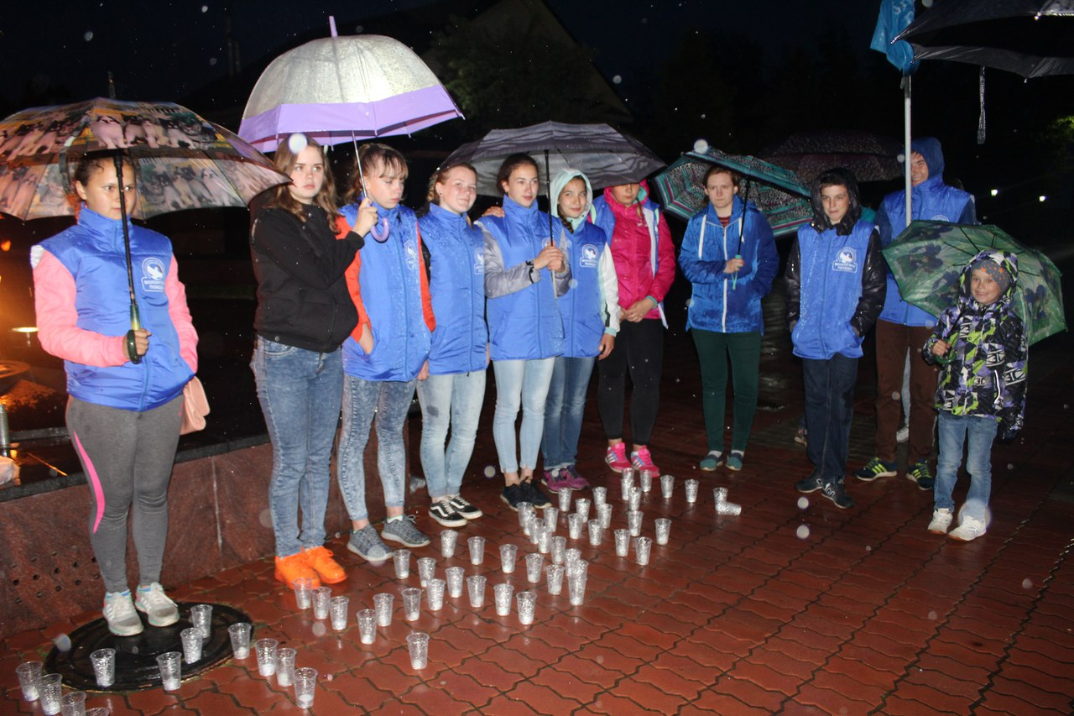
Направления деятельности волонтерского отряда «Молодое поколение»
Акция «Свеча памяти». Меняются поколения, уходят от нас ветераны, но память вновь и вновь собирает нас у памятников и братских могил. Сотни траурных свечей горят в разных городах и селах. Вот и мы зажжем свечу памяти в честь тех, кто бился с врагом на фронте, кто воевал в партизанских отрядах, кто страдал в фашистских концлагерях, кто без сна и отдыха трудился в тылу, кто дошел до Берлина.

Slide 19
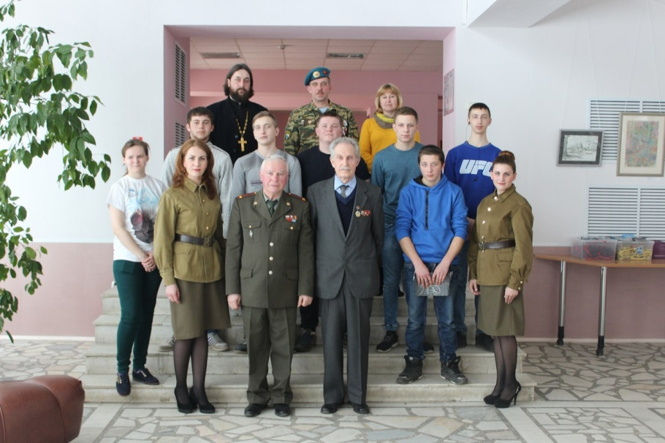
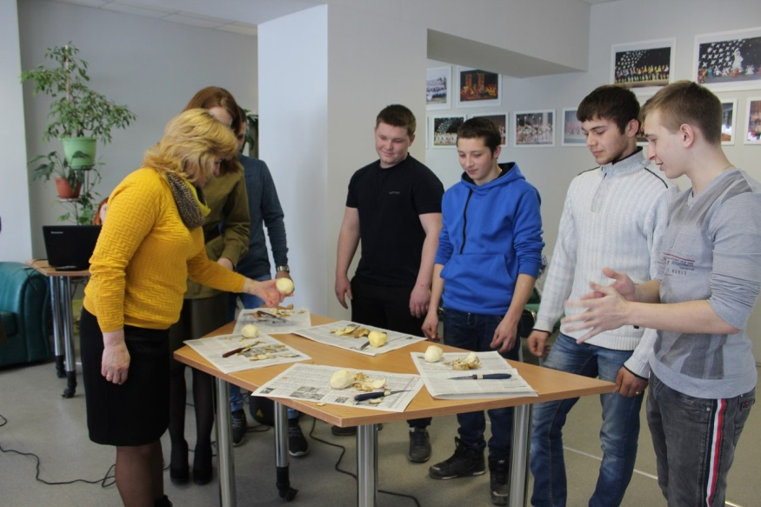
Направления деятельности волонтерского отряда «Молодое поколение»
Служу Отечеству! 20 апреля 2017 года в Мышкинском районном Доме культуры состоялся День призывника. Организаторами мероприятия выступили Отдел культуры, спорта, молодежной политики и туризма администрации Мышкинского МР и муниципальное учреждение ММР «Социальное агентство молодежи». Участниками этого события стали студенты нашего колледжа, а по совместительству члены волонтерского отряда «Молодое поколение». Служба Отечеству — священный долг каждого мужчины. Быть на страже Родины – не только великая честь, но и огромная ответственность.

Slide 20
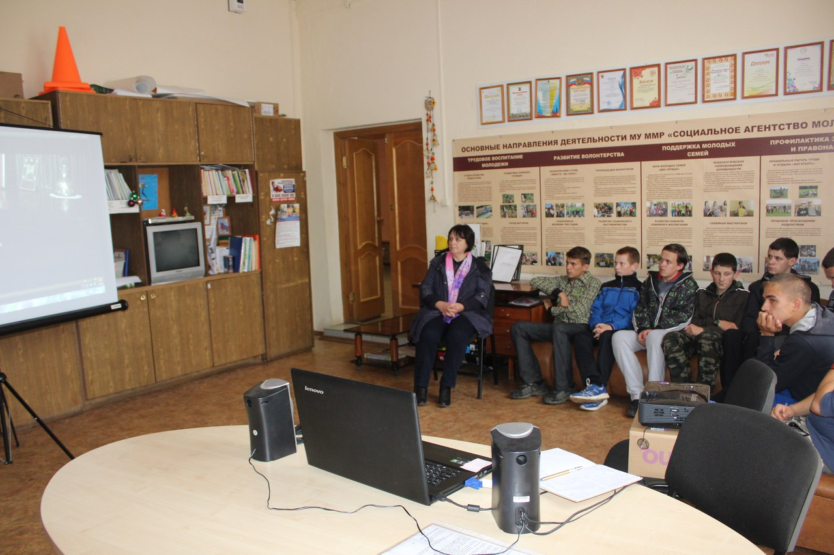
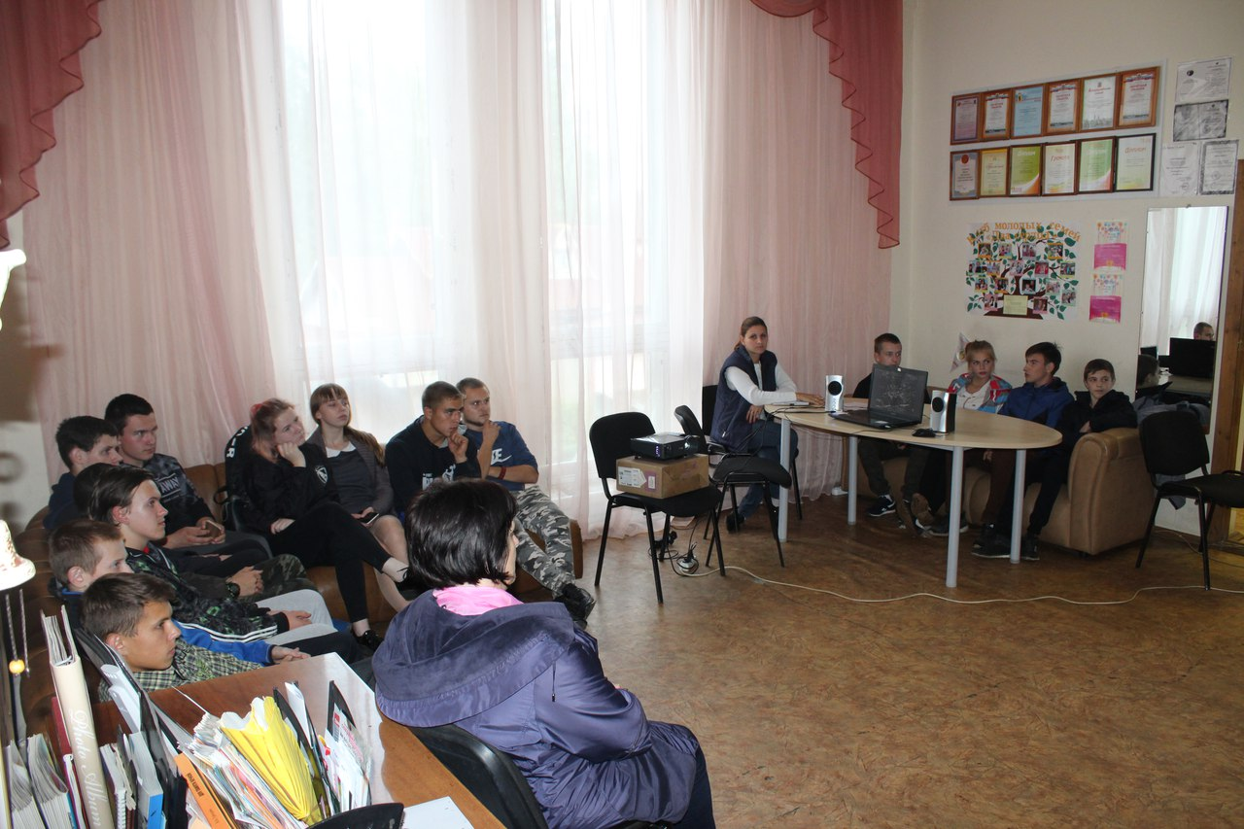
Направления деятельности волонтерского отряда «Молодое поколение»
Одним из направлений работы волонтерского отряда является просветительское направление. В рамках этого направления члены волонтерского отряда колледжа «Молодое поколение» посмотрели фильм о защитниках Ленинграда к годовщине со дня начала Блокады. Просмотр фильма был приурочен к молодежному кинофестивалю короткометражных фильмов о Великой Отечественной войне и Второй Мировой войне «Перерыв на кино»

Slide 21
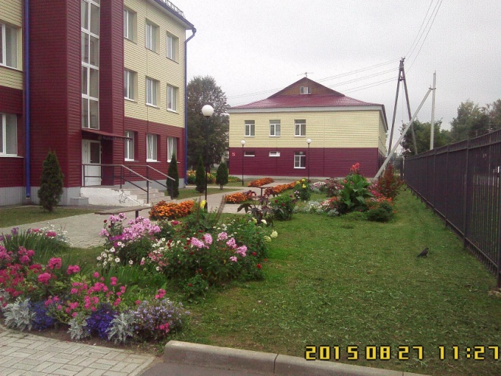
Главное – найти свое место в жизни!
На протяжении всей жизни мы примеряем на себя разные социальные роли. И успех в реализации себя во многом зависит от твоих общих и профессиональных компетенций.
В настоящий момент одним из слагаемых успеха является постоянное самообразование и совершенствование своих профессиональных качеств, а также способность переключиться от одной деятельности к другой.
Участие в волонтерской деятельности позволяет студентам найти, развить и реализовать свой потенциал, понять свою социальную значимость и осознать правильность своего профессионального выбора!

Slide 22
Благодарим за внимание!

